Slide 1
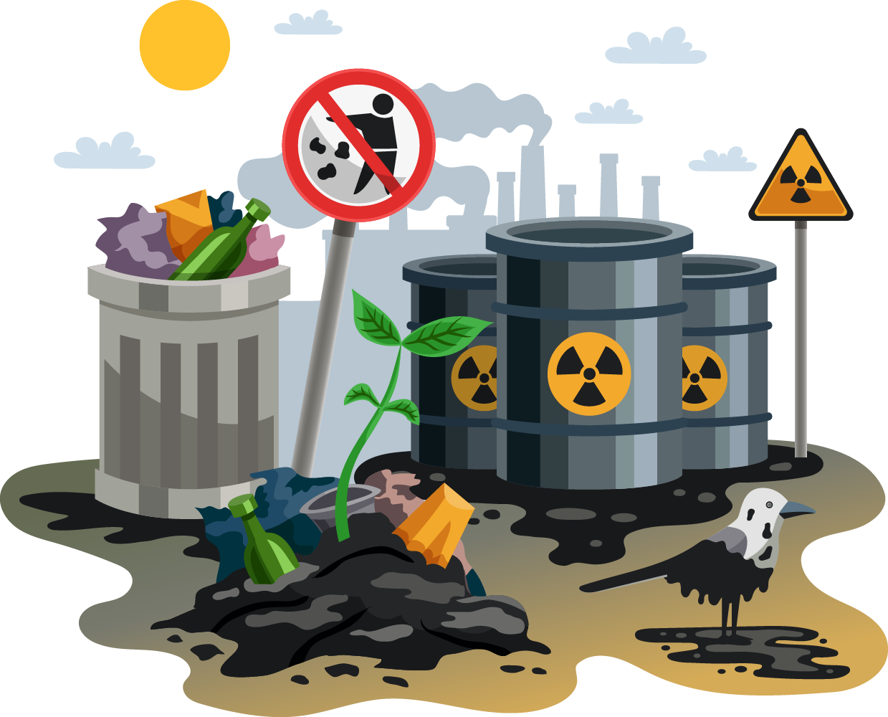
Təmiz hava Təmiz ətraf mühit
Hazırladı Əlyarzadə Nigar 120A5b

Slide 2
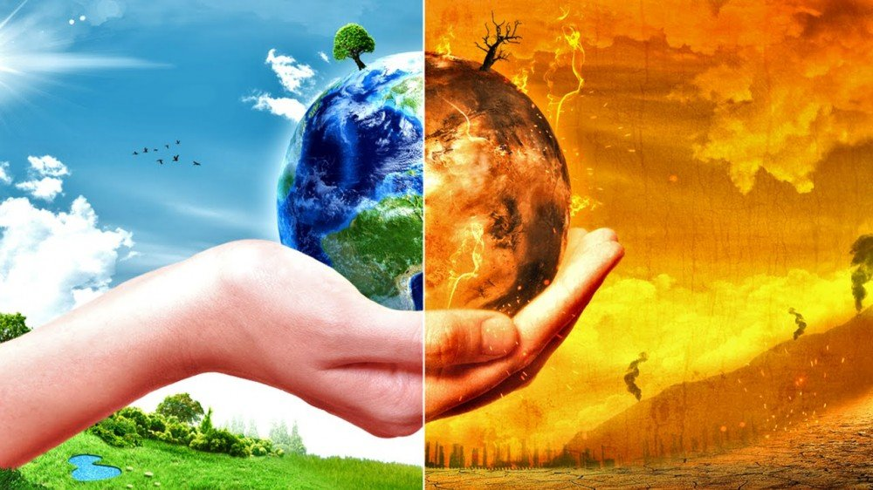
Yeni minillikdə ekoloji tarazlığın qorunub saxlanması, təbii ehtiyatlardan rasional istifadə, su, torpaq və atmosfer havasının çirklənmədən mühafizə edilməsi ümumbəşəri problemə çevrilmişdir. Dünyada demoqrafik artımla yanaşı istehlakın kəskin artması, qlobal istiləşmə, ozon qatının zədələnməsi, təbii ehtiyatların tükənməsi kimi narahatlıq doğuran məsələlər ətraf mühitlə bağlı düşüncə və fəaliyyətlərə də öz təsirini göstərmişdir. Atmosfer havasının çirklənməsinin əsas mənbələrindən biri nəqliyyat vasitələrdir. Artıq bir çox inkişaf etmiş ölkələrdə təbii resursların qənaətlə istifadə edilməsi, habelə ətraf mühitin mühafizəsi məqsədilə Avro standartlarına keçilmişdir. Atmosfer havasının çirklənməsinin qarşısının alınması və təbii sərvətlərdən səmərəli istifadə edilməsi məqsədi ilə enerji effektivliyini təkmilləşdirən texnologiyalardan, habelə davamlı enerji mənbələri kimi alternativ enerjidən (külək, günəş, bioqaz, biokütlə, geotermal, hidroelektrik) istifadə geniş miqyas almışdır.

Slide 3
Motorlu nəqliyyat vasitələrindən və sənaye sahələrindən ətrafa yayılan emissiyalar vasitəsi ilə, habelə ev təsərrüfatlarının yanacaqları və tütün dumanı səbəbindən nəfəs aldığımız hava çirklənmiş ola bilər. Aşağı səviyyəli ozon və nəmişlik ilə müşaiyət olunan mikroorqanizmlər də digər çirkləndirici maddəl ərə aiddir. ÜST-nin Avropa Regionunda², hissəcikli maddələrə məruz qalma, demək olar ki, orta hesabla hər bir insanın 1 il ömrünü azaldır. Hava keyfiyyətinin aşağı olması yaşamaq hüququnu və fiziki və psixi sağlamlıq standartları hüququnu pozur.
Su
Dünyanın içməli su ehtiyatları artan əhalinin ehtiyaclarını ödəmək üçün, təkcə içmək v ə sanitasiya üçün deyil, həmçinin artan ərzaq istehsalı, sənaye prosesləri və istirahət tədbirləri üçün, tükədilir.³ 2011-ci ildə 1.1 milyard insanın - ümumi əhalinin hər yeddi nəfərindən birinin - təhlükəsiz və münasib su təminatına çıxış imkanları yox idi. Bu isə həmin insanların yaşamaq və sağlamlıq hüququnun açıq şəkildə pozulması demək idi. Ümumdünya S əhiyyə Təşkilatının məlumatına görə, inkişaf etməkdə olan ölkələrdə yaşayan 1.8 milyon insan, əsasən, 5 yaşdan aşağı olan uşaqlar, hər il təhlükəli su səbəbindən yaranan diareya (ishal) xəstəliklərindən vəfat edirlər.⁴
Torpaq
Dünyanın torpaq ərazisinin təqribən üçdə biri hazırda kənd təsərrüfatı üçün istifadə olunur və hər il milyonlarla hektar təbii ekosistemlər mənimsənilir.⁶
2010 FAO Qlobal Meşə Resursları Qiymətləndirməsinə görə, meşələrin illik xalis itkisi 7.3 milyon hektardır (18 milyon ar). Bir çox kənd təsərrüfatı fəaliyyəti yüksək dərəcədə çirkləndirici hesab edilir və dayanıqlı deyil. Müasir əkinçilik üsulları daha az işçi qüvvəsi tələb etdiyindən insanlar iş tapmaq üçün şəhərlərə köçmək məcburiyyətində qalırlar. Tarixdə ilk dəfə olaraq 2007-ci ildə ümumi əhalinin yarıdan çoxu şəhər ərazilərində yaşayırdılar.⁷. Torpaq əraziləri dağ- mədən və ya digər sənayelər üçün alınır, nəqliyyat sistemləri isə əraziləri parçalamaqla vəhşi təbiətin fəaliyyətinə mane olur. İnsan hüquqları ilə əlaqədar olaraq bütün bu dəyişikliklər mülkiyyət hüquqlarının, arzuolunan işə sahib olmaq hüququnun, ərzaq hüququnun və mədəni həyatda iştirak etmə hüququnun pozulmasına səbəb ola bilər.

Slide 4
Təmiz hava
Ətraf mühitin təmizliyi havanın təmizliyi deməkdir.
Xəstəliklərdən uzaq, sağlam həyat sürməyin ən önəmli amillərindən biri də tənəffüs etdiyimiz havanın təmiz olmasıdır.
Son vaxtlarda dünyanın bir neçə ölkəsində havanın kəskin şəkildə çirklənməsi halları nəzərə çarpır ki, bu da, insan həyatı üçün böyük təhlükə deməkdir.
Havanın çirklənməsi prosesi böyük şəhərlərdə daha sürətlə gedir. Şəhərlərdə sənaye və nəqliyyat vasitələrinin atmosferə buraxdığı tullantılar havanın kəskin şəkildə çirklənməsinə yol açır. Metallurgiya, kimya, neft, qaz və kömür emalı sahəsində sənaye məhsullarının istehsalı artdıqca tullantıların atmosferə atılması da genişlənir.
Eyni zamanda vulkan püskürmələri, canlıların tənəffüsü, yanacaqların yandırılması, bakteriyaların fəaliyyəti, çürümə prosesləri nəticəsində karbon, dəm qazı, kükürd qazı və onun törəmələri, azot birləşmələri və oksidləri, ağır metalların oksidləri və s. atmosferə daxil olur. Bu maddələr sonradan fiziki- kimyəvi proseslərə məruz qalaraq ikinci qrup atmosfer çirkləndiricilərini, aerozolları, turşuları və s. əmələ gətirir. Araşdırmalar iri şəhərlərdə havanın yüksək dərəcədə çirkləndiyini göstərir ki, bu da ümumi ekoloji vəziyyətin gərgin olması deməkdir.

Slide 5
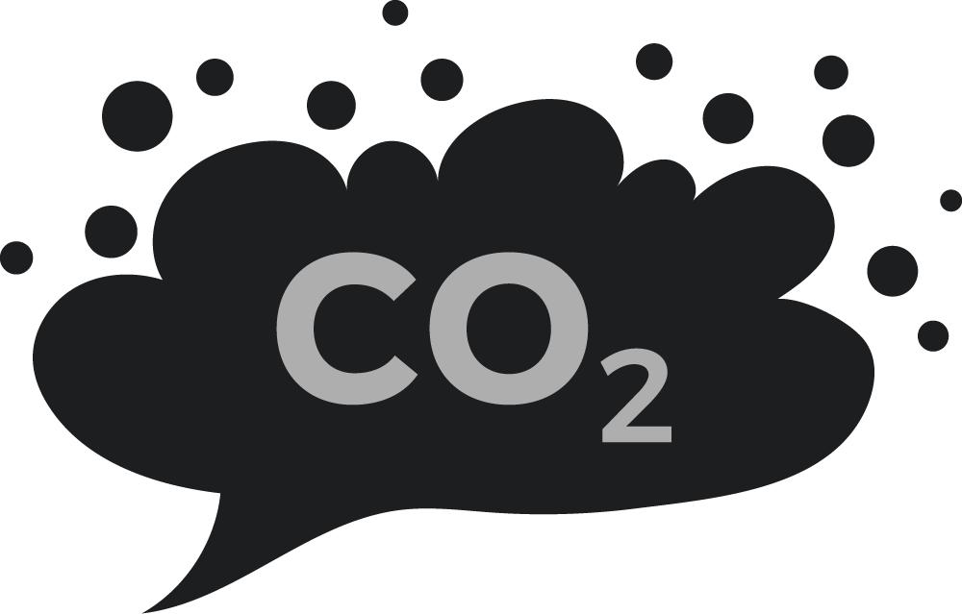
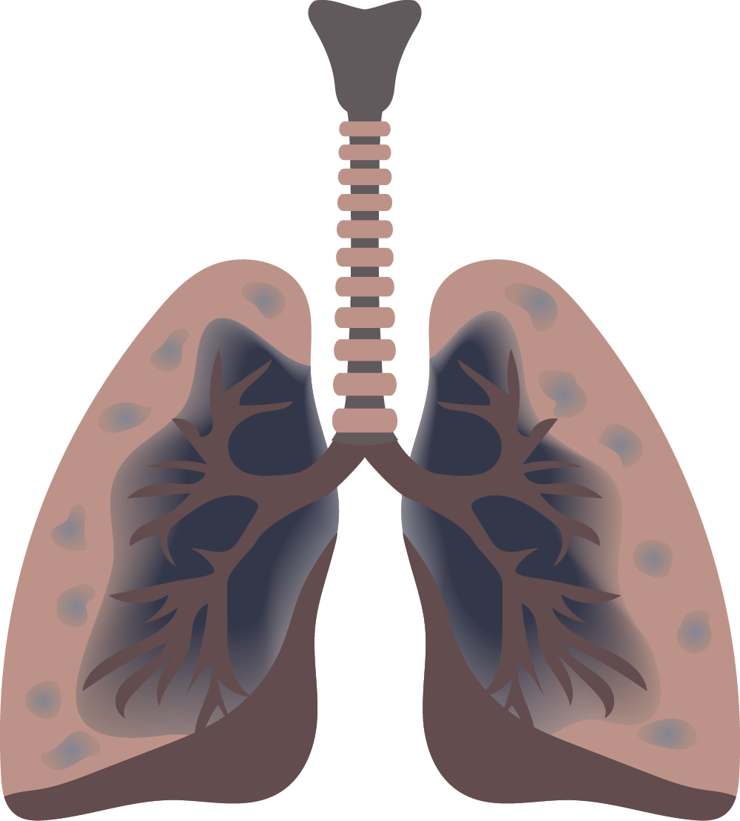
Elmi –texniki tərəqqinin inkişafı ,insan – təbiət münasibətlərinin gərginləşməsi səbəbindən beynəlxalq təşkilatlar ,alimlər keçən əsrin 70- ci illərindən başlayaraq həyacan təbili çalaraq ,bu sahədə tədbirlər həyata keçirməyə başladılar. İlk dəfə bu məqsədlə 15-16 iyun 1972- ci ildə Stokholm şəhərində 113 dövlətin nümayəndələrinin iştirakı ilə BMT-nin 1-ci konfransı keçirilmiş, konfransda ətraf mühitə dair bəyannamə və fəaliyyət planı qəbul edilmişdir . Konfransda 5-iyun Beynəlxalq ətraf mühit günü elan olunmuş və ətraf mühitin mühafizəsi proqramı və konkret plan tərtib edilmişdir. Bundan sonra YUNEP yaradılması həyata keçirildi. YUNEP-in əsas məqsədi ətraf mühitin mühafizəsini və bu sahədə olan beynəlxalq qanunvericiliyin inkişafı,təkmilləşdirilməsi,bu sahədə proqramların hazırlanması ,layihələrin həyata keçirilməsindən ibarətdir.
Bundan sonra 1992-ci ilin iyun ayında Braziliyanın Rio-de-Janeyro şəhərində 179 hökümət nümayəndəsinin,qeyri-hökumət təşkilatlarının iştirakı ilə BMT-nin ətraf mühit və inkişaf üzrə konfrans keçirilmiş insan-təbiət münasibətlərinin yaxşılaşdırılması və ətraf mühitin mühafizəsi,təbii resursların idarə edilməsinin yoxsulluğun aradan qaldırılması,sosial-iqtisadi inkişafa yönəlməsinin vacib olduğu qəbul olunmuşdur. 27 prinsipdən ibarət davamlı inkişaf konsepsiyasında tərtib olundu və yekunda 5 əsas plan öz əksini tapdı.

Slide 6

1997- ci ilin dekabrında Yaponiyanın Kioto şəhərində dünyanın 171 ölkəsinin iştirakı ilə BMT-nin İqlim Dəyişmələri Üçüncü Konfransı keçirildi və karbon qazının atılmasının azaldılması üzrə Kioto protokolu imzalandı. Sazişdə inkişaf etmiş 38 ölkənin atmosfer havasına karbon qazının atılmasını əhəmiyyətli dərəcədə azaltmaları göstərilmişdir. Azərbaycan Respublikası BMT-nin İqlim Dəyişmələri Üzrə Çərçivə Konvensiyasını 1992- ci ildə imzalamış,1995- ci ildə Milli Məclis tərəfindən ratifikiasiya edilmişdir. Bu konvensiyaya əlavə olan Kioto protokoluda 2000- ci ildə imzalanmışdır. Bu sahədə Respublikamızda parnik qazlarının azaldılması üçün milli fəaliyyət planı hazırlanmış və müvafiq işlər aparılır. Hesablamalara görə istixana qazlarının azaldılması ilə tədbir görülməzsə dünyada orta illik temperatur XXI əsrdə 3-4 dərəcə selsi yüksələ bilər. Azərbaycan 2030-cu ildə istilik effekti yaradan qazların 1990-ci il "baza ili” ilə müqayisədə 35% azalmasını hədəf kimi götürmüşdür.

Slide 7

Respublikamızda əhalinin sağlamlığı,ətraf mühitin mühafizəsi,təbii sərvətlərdən səmərəli istifadə olunmasının təmin olunması sahəsində çoxsaylı milli qanunlar qəbul edildi. Bunlara "Ətraf mühitin mühafizəsi haqqında” (08.06.1999), ”Ekoloji təhlükəsizlik haqqında ” (08.06.1999), ”Əhalinin sağlamlığının qorunması haqqında”(25,07,1997), ”Əhalinin ekoloji təhsili və maarifləndirilməsi haqqında” (10.112.2002) , ”Yerin təki haqqında "(13.02.1998), ”Atmosfer havasının mühafizəsi haqqında”(03.02.2001), ”Heyvanlar aləmi haqqında”(08.06.99) və başqa Azərbaycan Respublikası Qanunlarını göstərmək olar. Eyni zamanda ətraf mühitin mühafizəsi üzrə "Azərbaycan Respublikasında meşələrin bərpa edilməsi və artırılmasına dair”, "Azərbaycan Respublikasında ekoloji cəhətdən dayanıqlı sosial-iqtisadi inkişafa dair” Milli Proqramlar , " Yay-qış otlaqlarının ,biçənəklərin, səmərəli istifadə olunması səhralaşmanın qarşısının alınmasına dair”, ”Abşeron yarımadasında təbii daş yataqlarının səmərəli istifadəsi və inkişafı " , ”Azərbaycan Respublikasında alternativ və bərpa olunan enerji mənbələrindən istifadə olunması üzrə " Dövlət Proqramları ,”Azərbaycan Respublikasında ekoloji vəziyyətin yaxşılaşdırılmasına dair 2006-2010-cu illər üçün Kompleks Tədbirlər Planı”, "Azərbaycan Respublikasında plastik qablaşdırma tullantılarının ətraf mühitə mənfi təsirinin azaldılmasına dair 2019-2020- ci illər üçün Tədbirlər Planı” ,”Su ehtiyatlarından səmərəli istifadənin təmin edilməsinə dair 2020-2022-ci illər üçün Tədbirlər Planı” üzrə nəzərdə tutulan tədbirlər həyata keçirilmişdir.
“

Slide 8

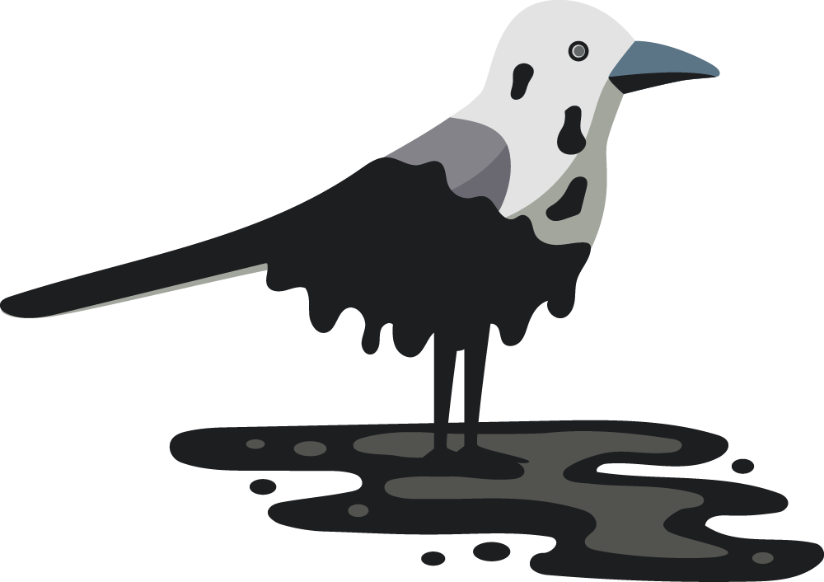
Son illər Republikamızda istər dövlət meşə fonduna ,istərsə də qeyri-meşə fonduna aid torpaqlarda 100 minlərlə ağac və kol əkilmiş , yeni yaşıllıq sahələri yaradılmışdır. Hal- hazırda bu sahədə işləri davam etdirilir. İDEA İctimai Birliyi və Ekologiya və Təbii Sərvətlər Nazirliyinin birğə təşkilatçılığı ilə davam etdirilən "Ümumrespublika Yaşıllaşdırma Marafonu” layihəsi üzrə "Yaşıl Marafon 2022” ağac əkmə aksiyası çərçivəsində 2022- ci il ərzində 3 milyon ağac əkiləcəkdir. Layihənin əsas məqsədi yaşıllıq sahələrinin azalması fonunda yarana biləcək təhlükənin qarşısını almaq,ağac əkilməsini təşviq etmək,ölkəmizin biomüxtəlifliyinin artırılması ,yaşıllıqların qorunması ilə bağlı maarifləndirməyə töhfə verməkdir.
Yaxın gələcəkdə Şuşa şəhəri ölkəmizin mədəniyyət paytaxtı olmaqla yanaşı , elm və mədəniyyət mərkəzinə çevrilməklə ekoloji təmiz , "yaşıl enerji şəhəri” olacaqdır.

Slide 9
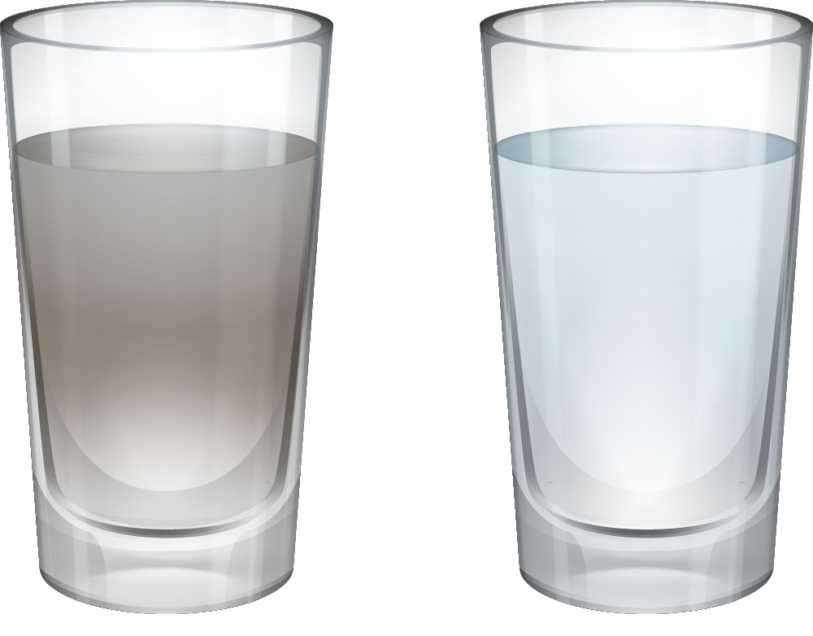
Su ehtiyatları tükənən sərvət olduğundan onun inteqrasiyalı və səmərəli idarə olunması çox vacib aspektdir. Belə ki, su ehtiyatlarının səmərəli idarə edilməsi BMT-nin 2030 Dayanıqlı İnkişaf Məqsədlərinin, təbii fəlakət risklərinin azaldılmasına dair Sendai Çərçivə Programında və Paris Sazişi kimi beynəlxalq müqavilələrə daxil edilmişdir. Dünya İqtisadiyyat Forumu ardıcıl üçüncü ildir ki, su böhranını ilk üç vacib qlobal risklər siyahısına daxil edir. Bu məqsədlə suların çirklənməsinin qarşısının alınması məqsədi ilə tədbirlər görülür, suların transsərhəd çirklənməsinin qarşısının alınması məqsədi ilə transsərhəd diaqnostik analizlər aparılır, milli, regional və qlobal səviyyədə müxtəlif layihələr həyata keçirilir.

Slide 10
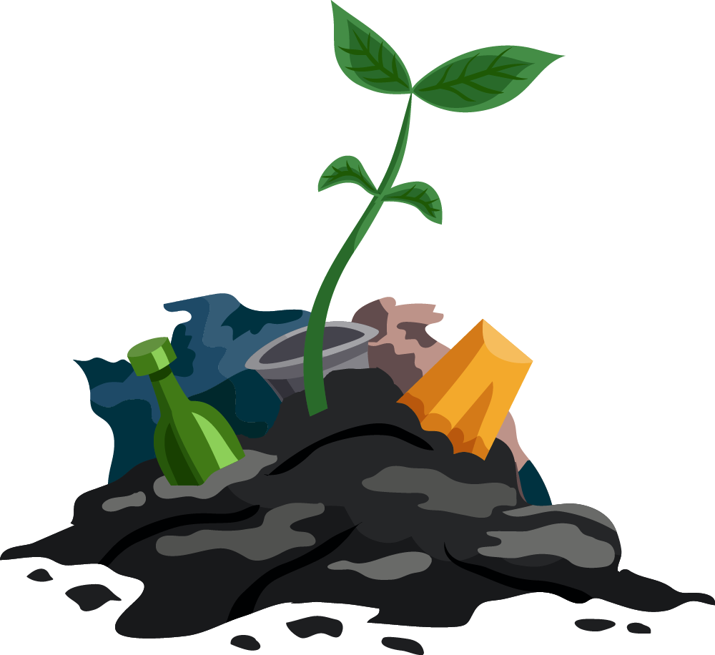
Torpaqların deqradasiyasının, səhralaşmanın qarşısının alınması, iqlim dəyişikliyindən qorunması məqsədi ilə dünya ölkələrində fermerlər və yerli icmalar arasında dayanıqlı kənd təsərrüfatı, torpaq ehtiyatlarından səmərəli istifadə edilməsinə dair maarifləndirmə işləri aparılır. Həmçinin, bir çox ölkələrdə quraqlıqdan erkən xəbərdarlıq sistemləri qurulur, eroziyaların qarşısının alınması məqsədi ilə meşə əraziləri salınır və yaşıllaşdırma işləri aparılır. Dünyada bioloji müxtəlifliyin qorunması və davamlı istifadəsini təmin etmək məqsədilə qanunvericilik və institusional çərçivə təkmilləşdirilir. Bioloji müxtəlifliyin qorunması, o cümlədən, nadir və nəsli kəsilməkdə olan flora və fauna növlərinin mühafizəsi, qanunsuz ovun aradan qaldırılması məqsədilə bir sıra beynəlxalq razılaşmalar, konvensiyalar qəbul edilmişdir.
Bioloji müxtəlifliyin mühafizəsi məqsədi ilə qorunan ərazilərin sahəsi genişləndirilir. Dünya ölkələrində bioloji müxtəlifliyin qorunması ilə məşğul olan aidiyyəti qurumlar çoxsaylı təbiəti mühafizə layihələri və ictimaiyyətin məlumatlılığını, o cümlədən cəmiyyətdə ekoloji dəyərləri inkişaf etdirmək üçün müxtəlif maarifləndirmə və təhsil proqramları həyata keçirilir. Həmçinin bioloji müxtəlifliyin qorunması məqsədi ilə monitorinqlər və qiymətləndirmələr aparılır. Nəsli kəsilməkdə olan bitki və heyvan növlərinin bərpası istiqamətində tədbirlər həyata keçirilir. BMT-nin Ərzaq və Kənd Təsərrüfatı Təşkilatı (FAO) biomüxtəlifliyin qorunması məqsədilə “dünya kənd təsərrüfatı məlumat şəbəkəsi”, “Planetin genetik resurslarına dair erkən xəbərdarlıq sistemi”, “Meşə genetik resursları” kimi müxtəlif mövzulara əsaslanan informasiya bazası yaratmışdır.

Slide 11
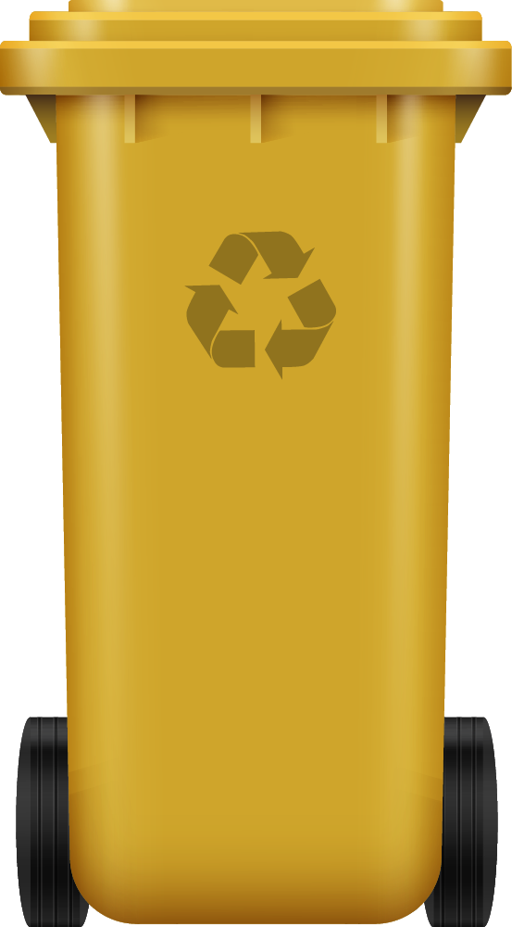
traf mühitə mənfi təsir göstərən səbəblərdən biri də bərk məişət tullantılarının, xüsusi ilə də plastik tullantıların düzgün idarə olunmaması ilə bağlı yaranan problemlərdir. Plastik tullantılar ətraf mühiti çirkləndirən əsas faktorlardan biridir. Bu sahədə vəziyyəti mürəkkəbləşdirən amillərdən biri də plastik tullantıların təbiətdə 100 illər ərzində, nəticədə miqdarının ilbəil artmasıdır. Avropa İttifaqına üzv dövlətlər tərəfindən qablaşdırma tullantılarının əmələ gəlməsinin qarşısını almaq və bu tullantıların ətraf mühitə təsirini azaltmaq məqsədilə qablaşdırma tullantılarının təkrar istifadəsi sisteminin formalaşdırılması ilə bağlı tədbirlər görülür. Eyni zamanda, nəzərdə tutulan hədəflərə nail olmaq üçün qablaşdırma tullantılarının, o cümlədən plastik qablaşdırma tullantılarının geri qaytarılması və ya toplanması, təkrar emalı üçün sistemlər tətbiq edilir. Bir sıra Avropa ölkələrində qablaşdırma materiallarının toplanması, utilizasiyası, təkrar emalının maliyyələşdirilməsi qeyri-kommersiya təşkilatları (fondlar) tərəfindən həyata keçirilir. Ümumilikdə, bu sahədə aparılan işlər, tətbiq olunan mexanizmlər nəticəsində hazırda qablaşdırma tullantıları tullantı kimi deyil, təkrar emal materialı kimi yeni əhəmiyyət qazanmışdır. Nəticə etibarilə, bəzi ölkələrdə plastik qablaşdırma tullantılarının 60-70 faizi təkrar emal edilir. Hal-hazırda dünya ölkələri plastik torbaların ətraf mühitə və insan sağlamlığına mənfi təsirindən əziyyət çəkir. Bu səbəbdən artıq bir çox ölkələr plastik torbalara alternativ olaraq təkrar istifadəsi və emalı mümkün olan, bioloji parçalanan materiallardan hazırlanan torbalardan istifadə edir, plastik torba istehsalının azaldılması məqsədi ilə qadağaları, ödənişli istifadəni və ya vergi sistemini özündə cəmləşdirən qanunvericilik sənədlərini qəbul edir.

Slide 12
Beynəlxalq Səhiyyə Təşkilatının bu sahədə qəbul etdiyi normaya əsasən, şəhərlər üçün yaşıllıq sahələri şəhərin ümumi ərazisinin 10%-dən az hissəsini təşkil edirsə bu aşağı göstərici, 40-60% hissəsini təşkil edərsə yüksək göstərici sayılır. Başqa sözlə, adambaşına yaşıllıq norması şəhərlərdə minimum 9 m²-dən az olmamalıdır. Bu məqsədlə Birləşmiş Millətlər Təşkilatının 1992-ci il tarixli Ətraf Mühit və İnkişaf Konfransında qəbul olunan prinsiplər əsasında şəhərlərin ekoloji statusunu müəyyən edən meyarlar üzrə müxtəlif beynəlxalq qiymətləndirmə sistemləri yaradılmışdır

Slide 13
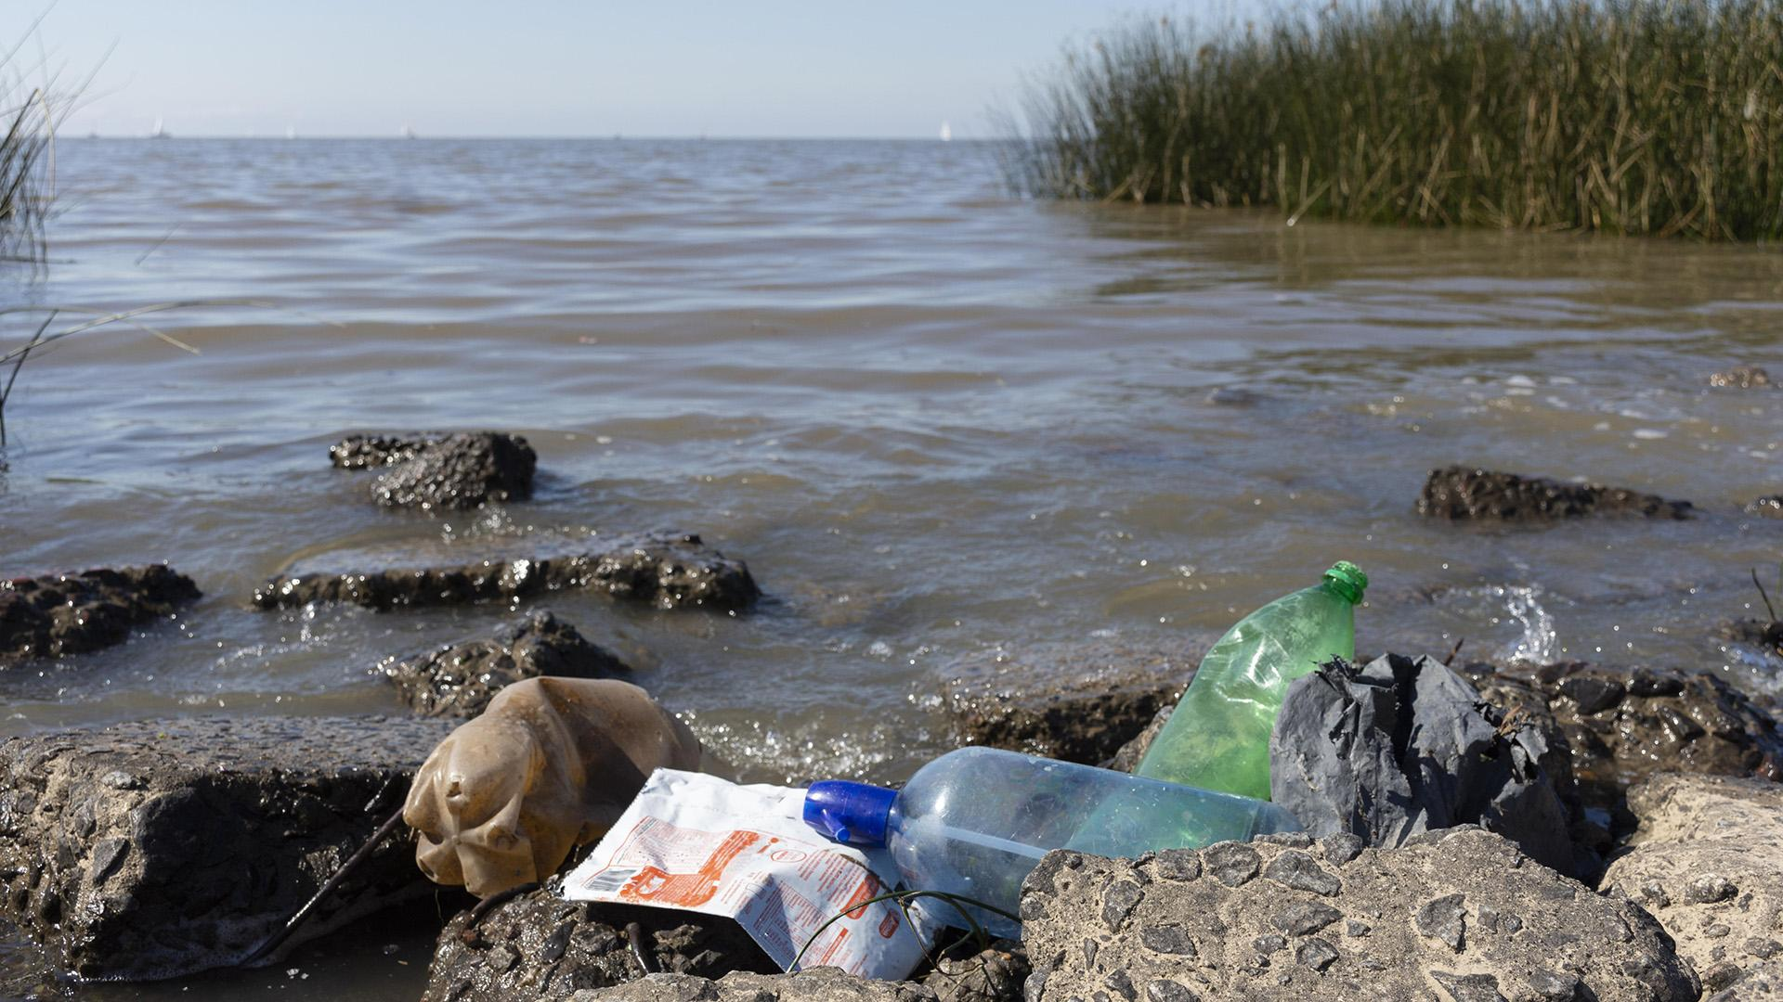
A picture is worth a thousand words

Slide 14
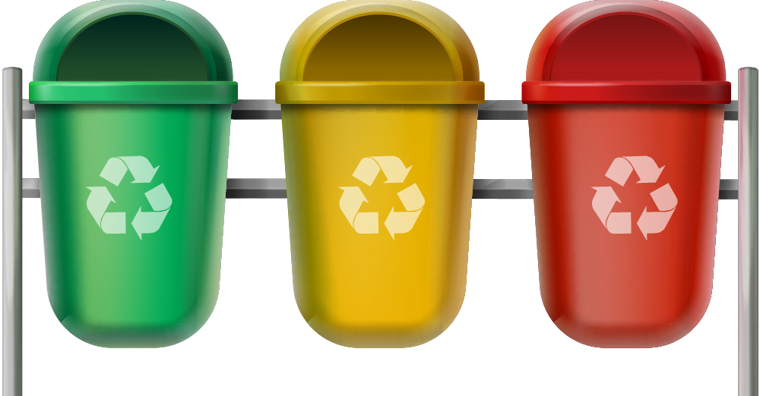

You can replace the image on the screen with your own work. Just right-click on it and select “Replace image”

Slide 15
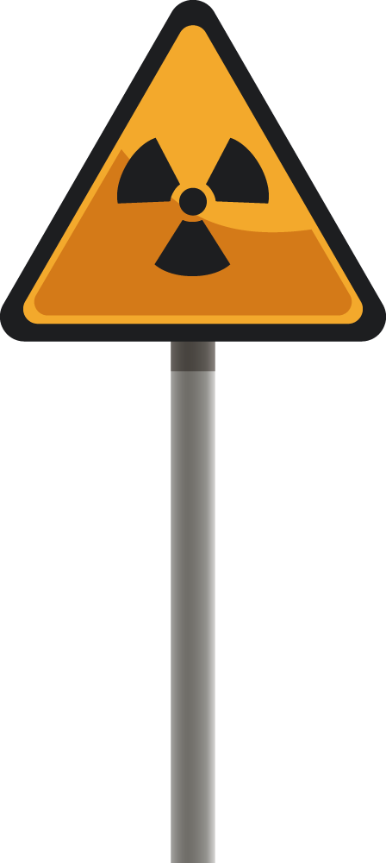

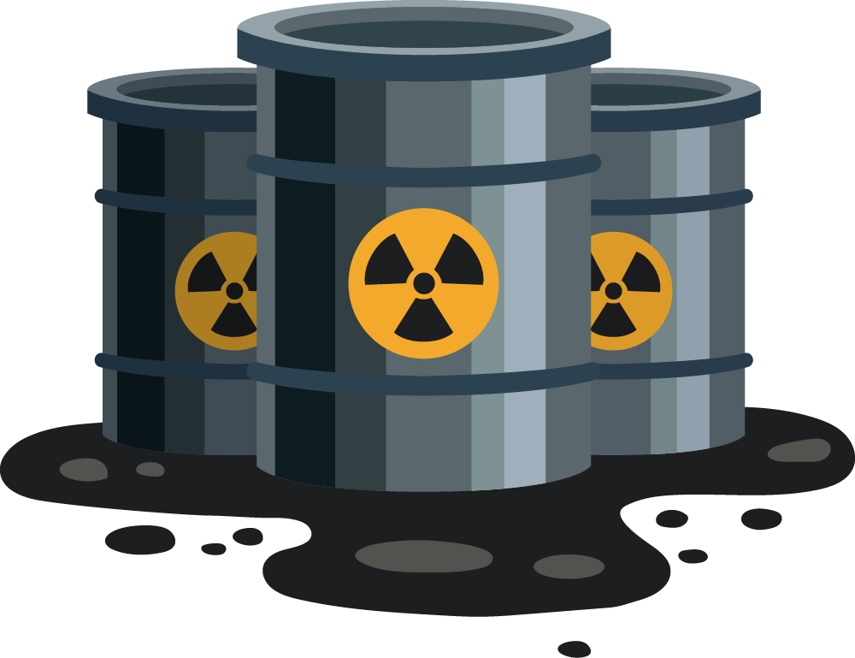

Slide 16
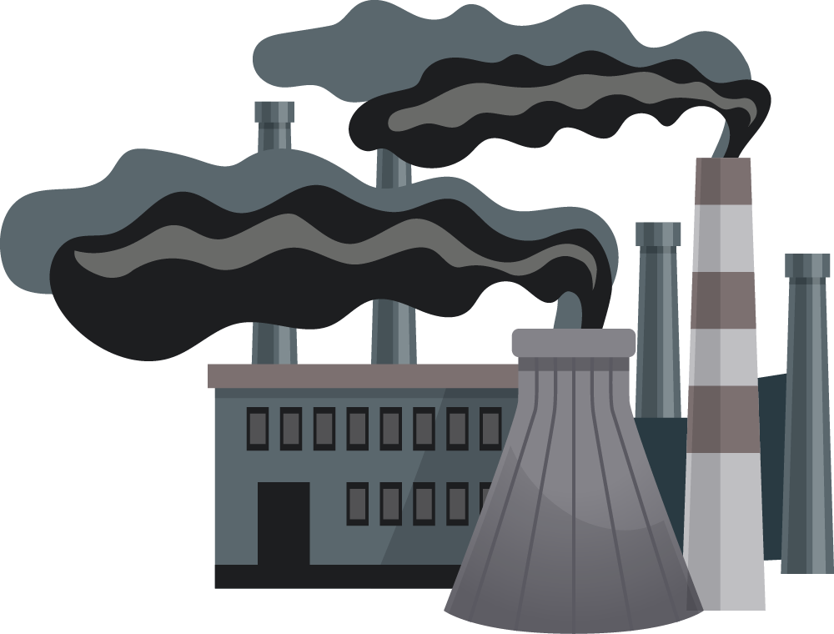
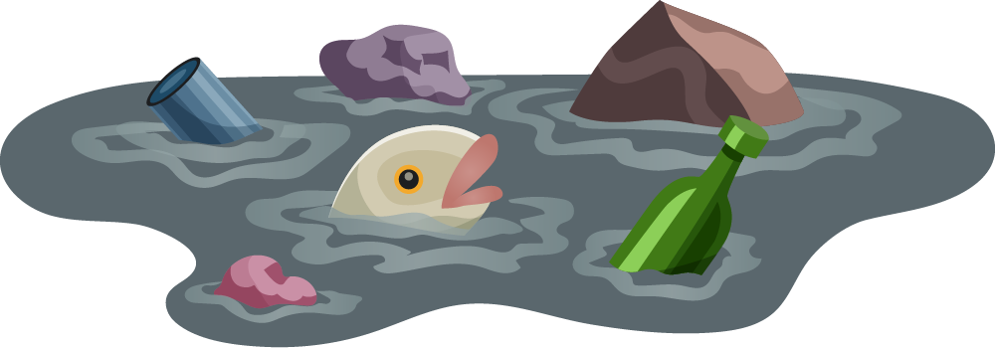

Slide 17

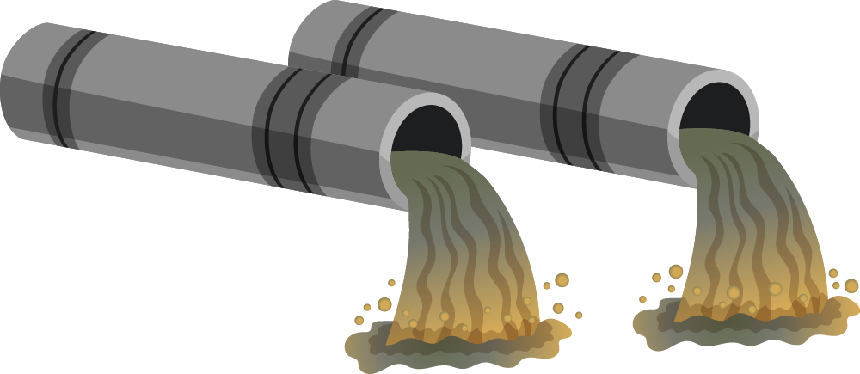

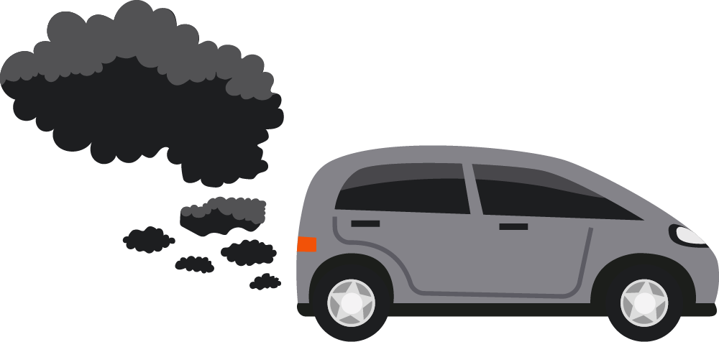
Alternative resources

Slide 18
What we are working on
Mercury
Venus
Mars
It’s the closest planet to the Sun and the smallest of them all
Venus has a beautiful name and is the second planet from the Sun
Despite being red, Mars is a cold place. It’s full of iron oxide dust

Slide 19
Now
Jupiter is a gas giant and the biggest planet in the Solar System. It's the fourth-brightest object in the night sky. It was named after the Roman god of the skies and lightning

Slide 20
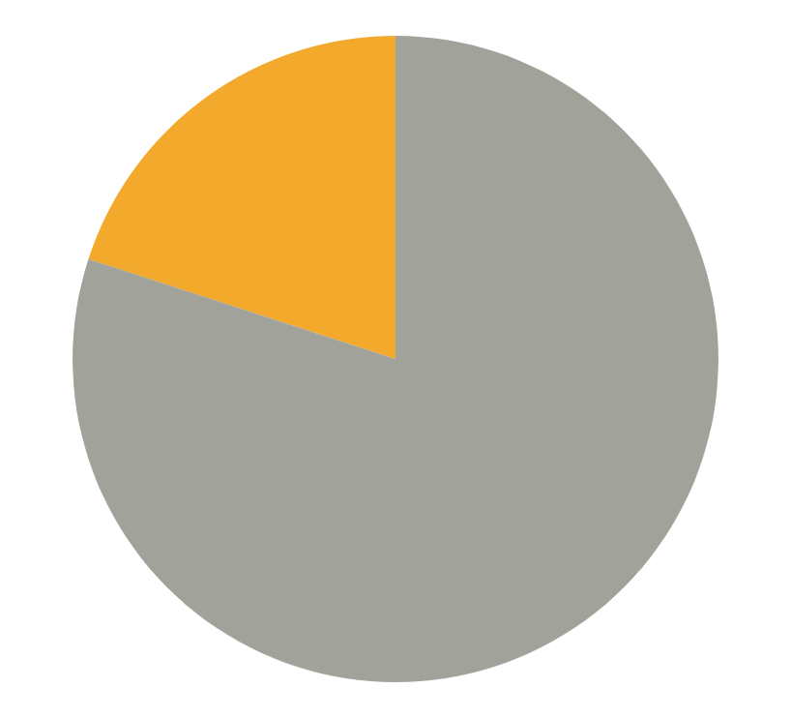
Budget
$20.000
Neptune
$80.000
Mercury
Total
$100.000
Neptune is the farthest planet from the Sun
Mercury is the closest planet to the Sun
Follow the link in the graph to modify its data and then paste the new one here. For more info, click here

Slide 21
Timeline
2015
2017
2020
2023
Mars
Mercury
Saturn
Venus
Despite being red, Mars is actually a cold place
Mercury is the closest planet to the Sun
Saturn is a gas giant and has several rings
Venus is the second planet from the Sun

Slide 22
386,000 km
333,000,000
9h 55m 23s
Distance between Earth
and the Moon
The Sun’s mass compared to Earth’s
Exact duration of Jupiter’s rotation period

Slide 23

These are
our partners
Partner 1
Partner 3
Partner 2
Partner 4
Mercury is the closest planet to the Sun
Venus is the second planet from the Sun
Jupiter is the biggest planet of them all
Saturn is a gas giant and has rings

Slide 24
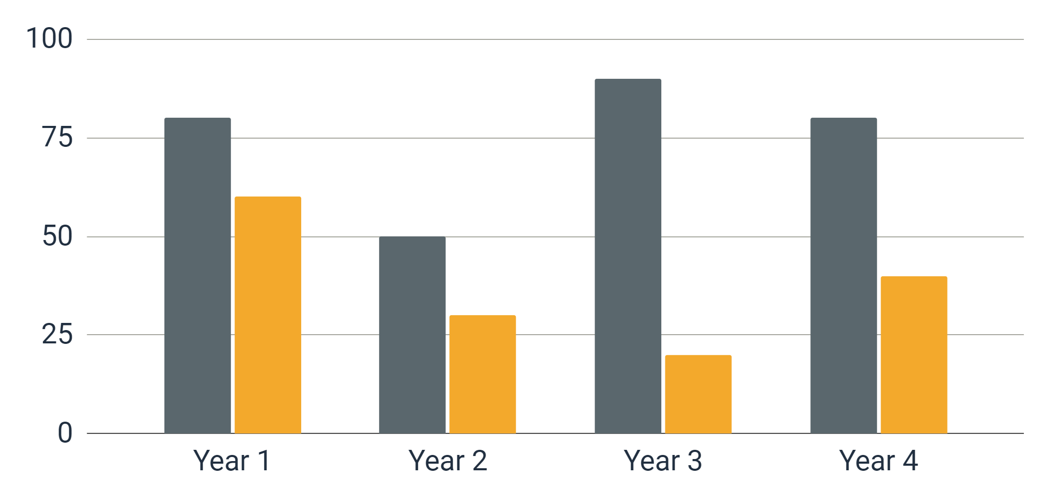
Predicted results
Mercury
Mercury is the closest planet to the Sun
Neptune
Neptune is the farthest planet from the Sun
Follow the link in the graph to modify its data and then paste the new one here. For more info, click here

Slide 25
Project stages
Planning
Budget
Preparation
Execution
Finalization
Maintenance
Mercury is the closest planet to the Sun
Venus is the second planet from the Sun
Despite being red, Mars is a cold place
Jupiter is the biggest planet of them all
Saturn is a gas giant and has rings
Neptune is the farthest planet from the Sun

Slide 26
Awesome words

Slide 27
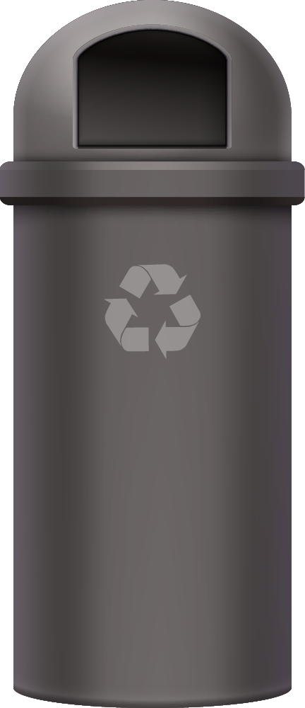
Recycling locations
Venus
Venus is the second planet from the Sun
Earth is the planet that has life
Pluto is now a dwarf planet

Slide 28
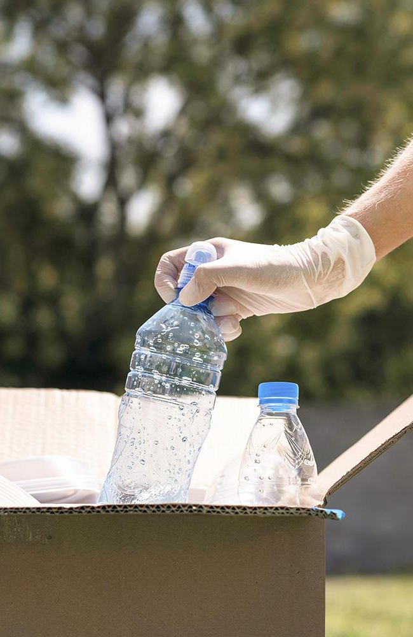
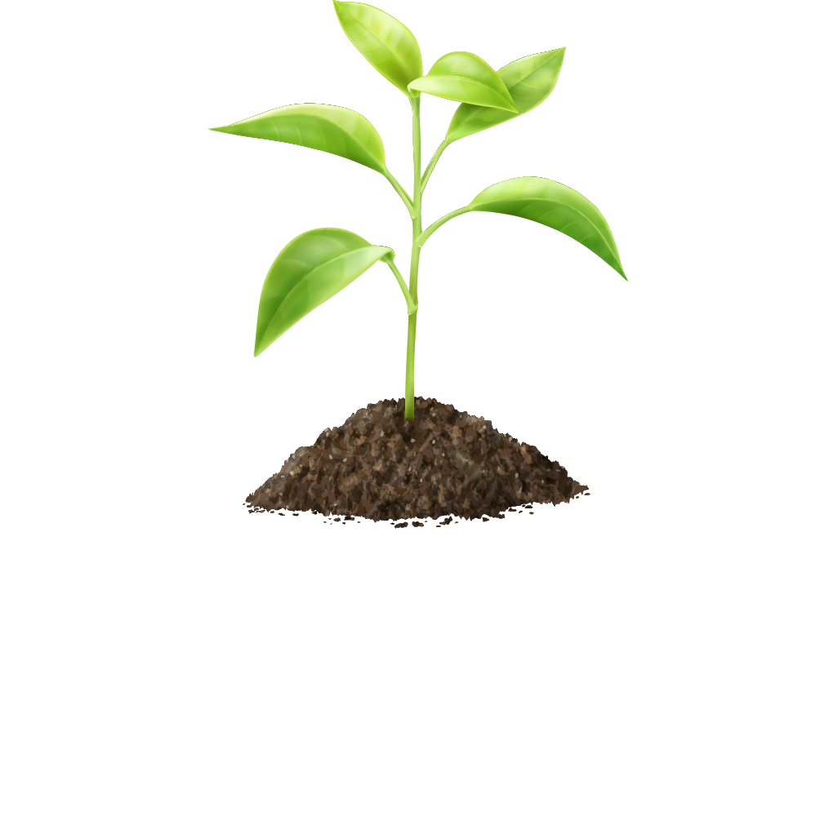
A picture always reinforces the concept
Images reveal large amounts of data, so remember: use an image instead of a long text. Your audience will appreciate it

Slide 29
Project plan
 | Phase 1 | Phase 2
Mercury | Mercury is the closest planet to the Sun | It’s also the smallest planet in the Solar System
Venus | Venus is the second planet from the Sun | It’s terribly hot, even hotter than Mercury
Earth | Earth is the third planet from the Sun | It’s the only one that harbors life in the Solar System

Slide 30


Meet the team
Creative Corey
Awesome Anna
You can explain more about this person here
You can explain more about this person here

Slide 31
Thank you!
Do you have any questions?
youremail@freepik.com
+91 620 421 838
yourwebsite.com
Please keep this slide for attribution

